Slide 1
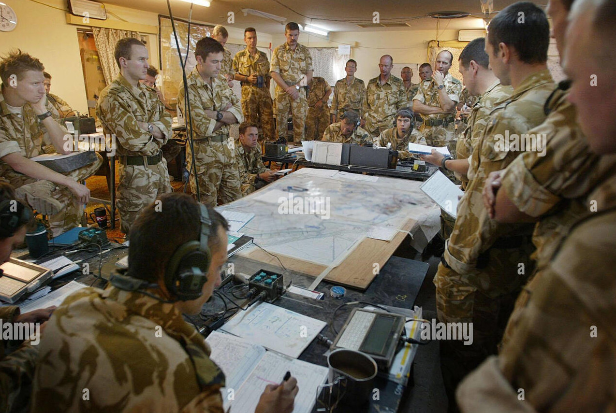
SHIP SECURITY PLAN

Slide 2
ΤΙ ΕΙΝΑΙ ΤΟ SHIP SECURITY PLAN?
Το Ship Security Plan (εφεξής SSP) είναι ένα υποχρεωτικό έγγραφο σύμφωνα με τον Κώδικα Διεθνούς Ασφάλειας Πλοίων και Λιμενικών Εγκαταστάσεων (εφεξής ISPS). Ένα SSP αναπτύσσεται για να παρέχει οδηγίες σχετικά με τις διαδικασίες που πρέπει να ακολουθούνται σε ένα πλοίο σε καταστάσεις έκτακτης ανάγκης και απειλών.
Ο Company Security Officer (CSO) είναι υπεύθυνος για τον σχεδιασμό του SSP, τον καθορισμό των ρόλων και των διαδικασιών που πρέπει να ακολουθούνται για την εφαρμογή του SSP ώστε να συντελεί στην προστασία των ανθρώπων και του φορτίου επί του πλοίου.
To SSP θα πρέπει να είναι σαφές στους προσδιορισμούς του και στις διαδικασίες που θα πρέπει να ακολουθούνται, ώστε να αποφεύγονται αμφιβολίες κατά την εκτέλεση των καθηκόντων.
Επί λέξει το Σχέδιο ασφάλειας πλοίου (SSP), ορίζεται από τον ISPS ως, το σχέδιο που αναπτύσσεται ώστε να διασφαλίσει την εφαρμογή μέτρων επί του πλοίου, σχεδιασμένο για να προστατεύει τα άτομα που επιβαίνουν, το φορτίο, τις μονάδες μεταφοράς φορτίου, τα εφόδια του πλοίου ή το πλοίο συνολικά από τους κινδύνους ενός συμβάντος ασφαλείας (security).

Slide 3
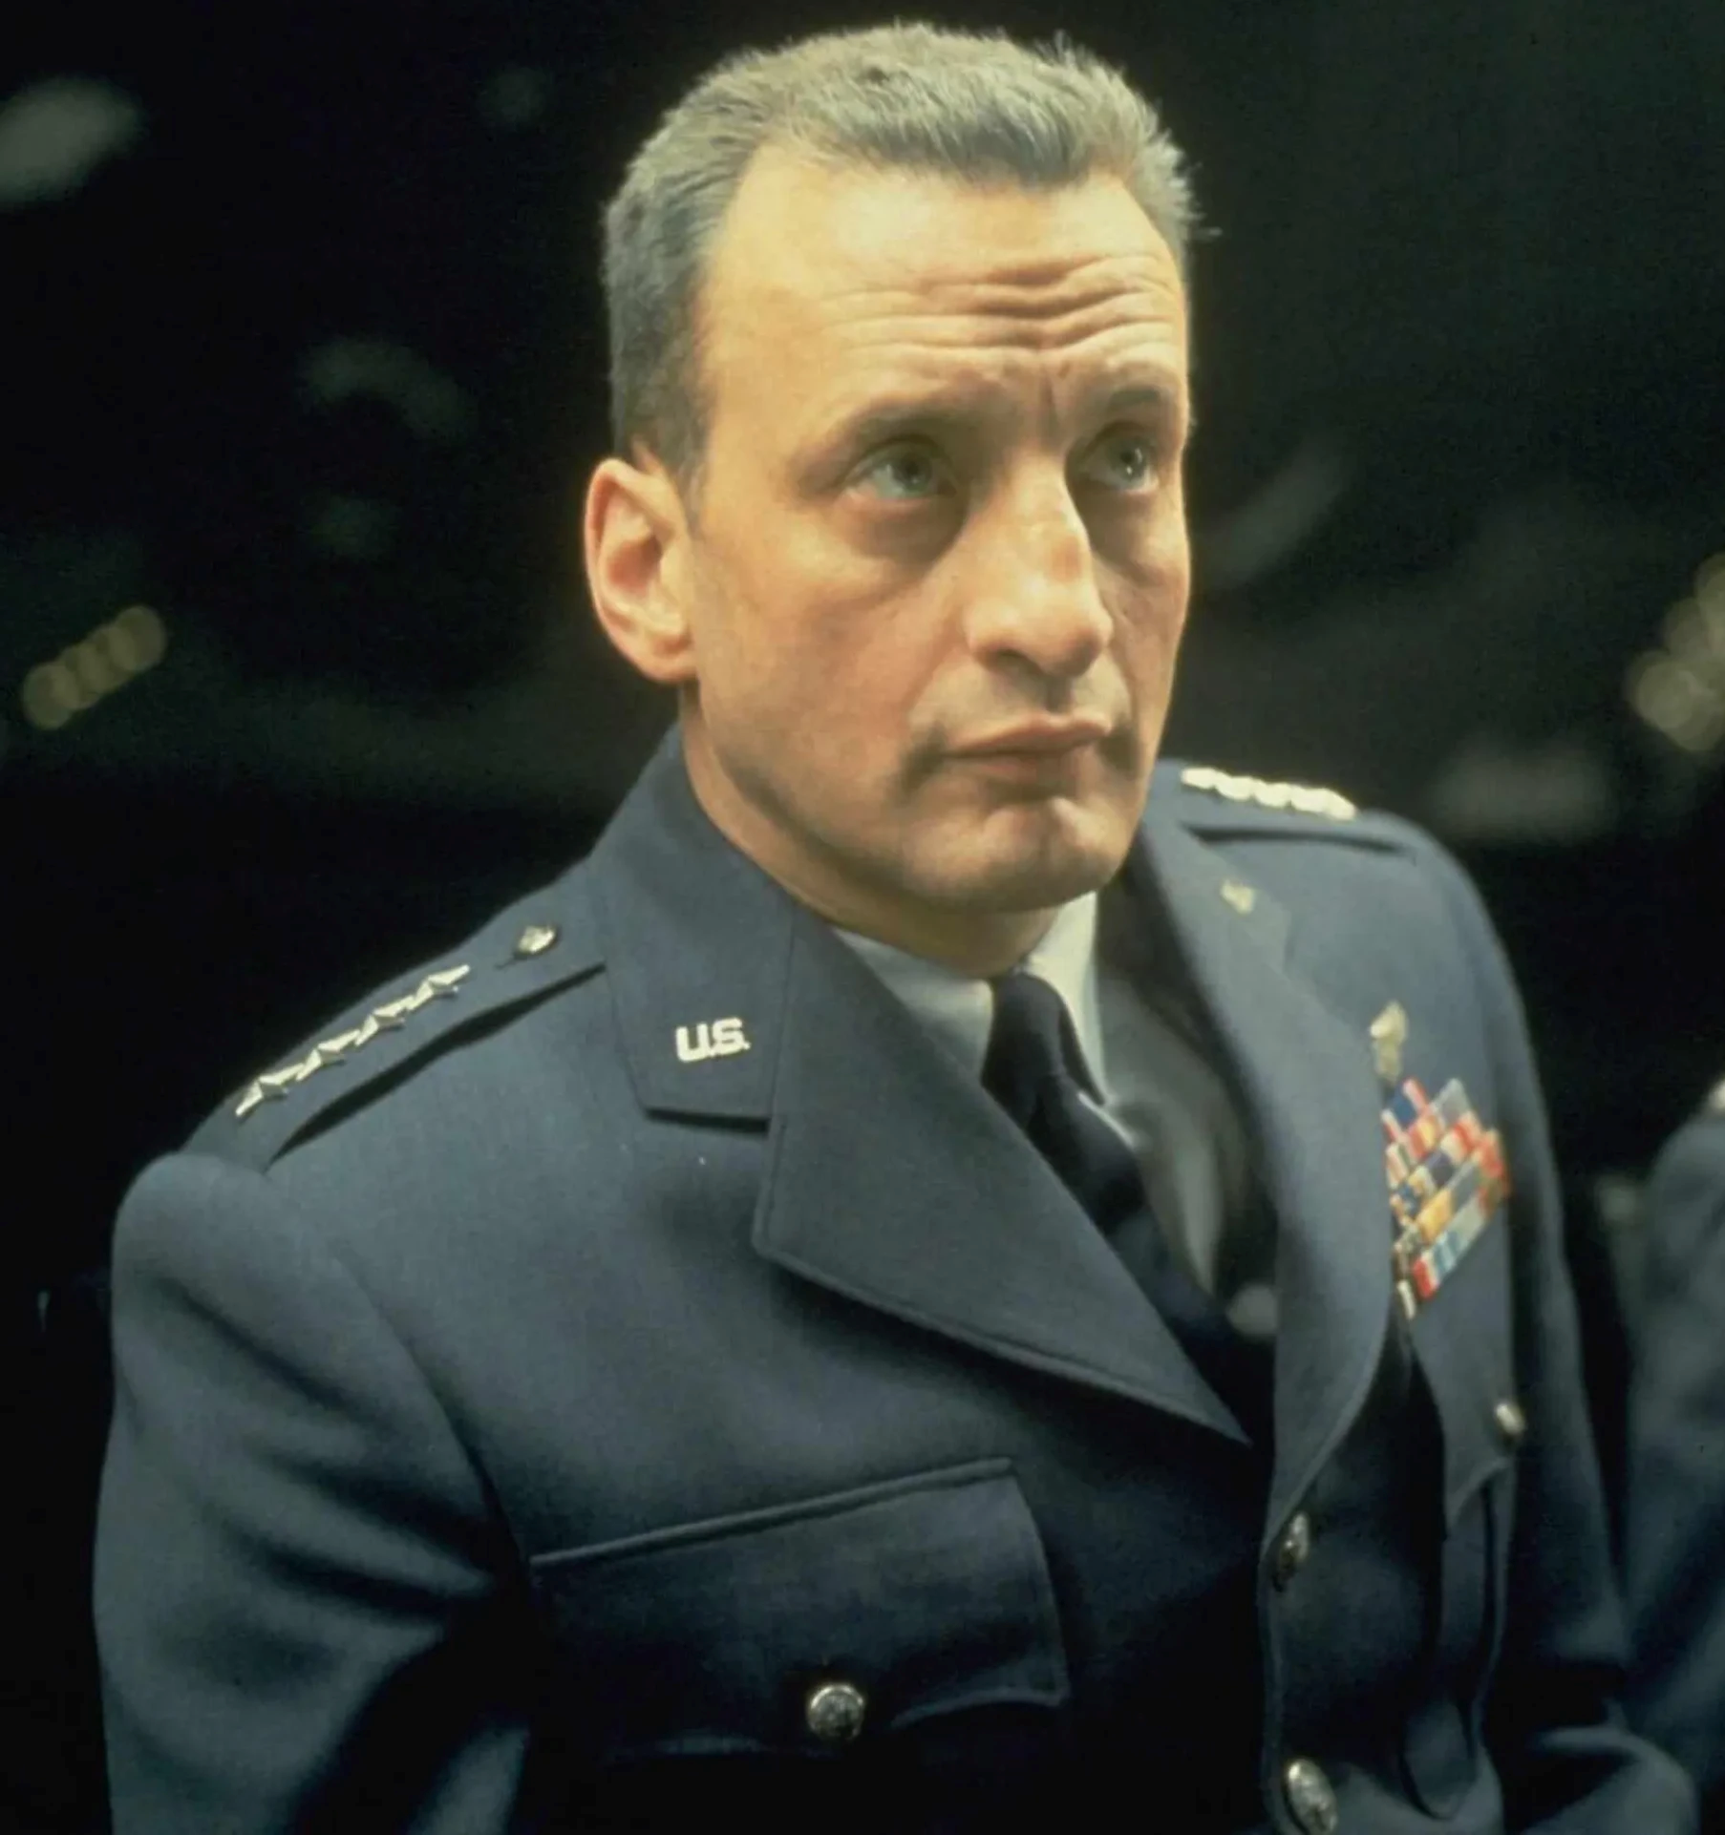
Ποιος προετοιμαζει το ssp?
Η ανάπτυξη και η αναθεώρηση ενός σχεδίου ασφάλειας πλοίου (SSP) είναι ευθύνη της ναυτιλιακής εταιρίας η οποία ορίζει τον CSO για την υλοποίηση του και αναθεώρηση του
αν/όποτε χρειαστεί.

Slide 4
Ποια διαδικασια ακολουθειται?
Το SSP, σχεδιάζεται πάντα για ένα συγκεκριμένο πλοίο. Δεν είναι γενικό εγχειρίδιο όπως π.χ. το Safety Management System Manual –SMS Manual- αλλά αφορά το ένα και μόνο πλοίο για το οποίο σχεδιάστηκε.
Για να γίνει αυτό είναι υποχρεωτικό πριν από την υλοποίηση του να γίνει μία εκτίμηση –αξιολόγηση- της ασφάλειας του συγκεκριμένου πλοίου.
Η Αξιολόγηση αυτή ονομάζεται Ship Security Assessment (εφεξής - SSA )

Slide 5
Τι ειναι το ssa?
Όπως προείπαμε, η SSA πρέπει να διενεργηθεί πριν από την ανάπτυξη του Σχεδίου Ασφάλειας Πλοίου (SSP), και αποτελεί σημαντικό στοιχείο στη διαδικασία ανάπτυξης ή ενημέρωσης του SSP. Είναι ευθύνη του CSO είτε να υλοποιήσει την SSA είτε να διασφαλίσει ότι η SSA διενεργείται από άτομα με κατάλληλες δεξιότητες, για κάθε πλοίο του στόλου μιας εταιρείας ξεχωριστά.
Συνήθως η προετοιμασία ενός SSA εκτελείται από εξωτερικούς πιστοποιημένους γι’ αυτήν την εργασία, συνεργάτες οι οποίοι στην γλώσσα του ISPS αποκαλούνται RSO (Recognized Security Organization).
Συνήθως σε αυτόν τον ρόλο βρίσκουμε τους νηογνώμονες κάτι που διευκολύνει την εργασία αφού κατά την απόκτηση ενός πλοίου ο νηογνώμονας που θα ασχοληθεί με την πιστοποίηση και τον χαρακτηρισμό του πλοίου έχοντας άμεση πρόσβαση σε όλα τα data μπορεί εύκολα να υλοποιήσει ένα SSA.
Για να αναγνωριστεί ένας νηογνώμονας για τον ρόλο του RSO θα πρέπει να τον εγκρίνει η αρχή της χώρας σημαίας του πλοίου.

Slide 6
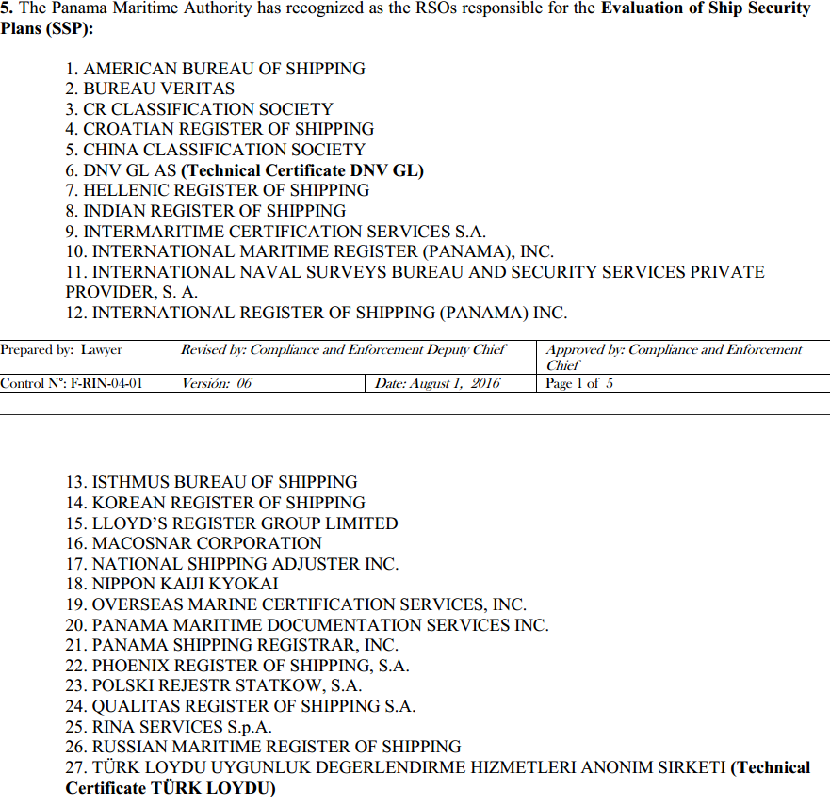

Slide 7
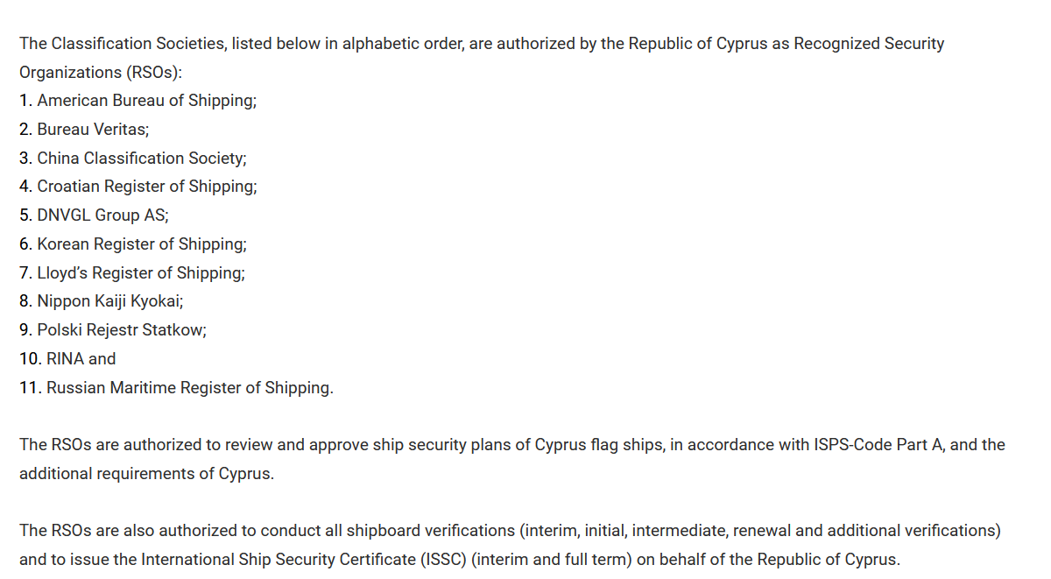
Που είναι άραγε το Hellenic Register?

Slide 8
Διαδικασια για υλοποιηση ενΟσ ssa
Για να υλοποιηθεί μία SSA θα πρέπει να ακολουθηθούν τα παρακάτω βήματα:
1. Προσδιορισμός κρίσιμων εργασιών στο πλοίο
2. Προσδιορισμός υφιστάμενων μέτρων και διαδικασιών ασφαλείας
3. Προσδιορισμός πιθανών απειλών (αναφέρεται σε σενάρια απειλών)
4. Διεξαγωγή επιτόπιας επιθεώρησης ασφαλείας
5. Εντοπισμός αδυναμιών τόσο στην υποδομές όσο και στις διαδικασίες

Slide 9
1. Προσδιορισμοσ κρισιμων λειτουργιων
Σε αυτό το βήμα, η εταιρεία πρέπει να προσδιορίσει με σαφήνεια ποιες είναι οι βασικές λειτουργίες στο πλοίο σε σχέση με την ασφάλεια και σε σχέση με τα παρακάτω:
- Οι εργασίες του πλοίου (operations),
- Τα συστήματα και ο εξοπλισμός,
- Οι χώροι και οι χώροι επί του πλοίου,
- Το πλήρωμα και το προσωπικό επί του σκάφους,
- Οτιδήποτε μπορεί να θεωρηθεί κρίσιμο εάν υποβληθεί σε περιστατικό ασφαλείας
παράδειγμα: Οι κρίσιμες λειτουργίες μπορεί να περιλαμβάνουν τη διακίνηση φορτίου, τη διαχείριση των αποθηκών πλοίων και τη ναυσιπλοΐα. Οι κρίσιμοι χώροι μπορεί να περιλαμβάνουν τις αποθήκες, τη γέφυρα, του ECR και το τιμονάκι. Τα κρίσιμα συστήματα μπορεί να περιλαμβάνουν το SSAS

Slide 10
2.ΠροσδιορισμΟς υφιστΑμενων μΕτρων και διαδικασΙων ασφαλεΙας
Στόχος αυτού του βήματος είναι, να προσδιορίσει και να περιγράψει με σαφήνεια τα υπάρχοντα μέτρα ασφαλείας, τις διαδικασίες και λειτουργίες.
Για παράδειγμα, οι διαδικασίες ασφαλείας μπορεί να περιλαμβάνουν:
- Διαδικασίες σε καταστάσεις έκτακτης ανάγκης (πυρκαγιά, flooding…)
- Διαδικασίες για περιπολίες ασφαλείας.
- Διαδικασίες χειρισμού εξοπλισμού επιτήρησης, εάν υπάρχει.
- Διαδικασίες χειρισμού συστημάτων επικοινωνίας ασφαλείας.
- Διαδικασία χειρισμού θυρών ασφαλείας, φρακτών και φωτισμού.

Slide 11
3.ΠροσδιορισμΟς πιθανΩν απειλΩν (σενΑρια απειλΩν)
Σε αυτό το βήμα, θα πρέπει να προσδιορίστούν με σαφήνεια τα πιθανά σενάρια απειλής για ένα πλοίο υπό συγκεκριμένες περιστάσεις. Αυτά τα σενάρια απειλής θα πρέπει να περιλαμβάνουν τα ειδικά χαρακτηριστικά του πλοίου ως προς τον τύπο του πλοίου, πλήρωμα, φορτίο, το trading area.
Εδώ εξετάζονται και ποιες είναι οι πιθανές καταστάσεις, οι οποίες θα μπορούσαν να προκαλέσουν απειλές για την ασφάλεια:
- Πολιτικές - Οικονομικές – Απόρροια Φόβου - προκαταλήψεων.

Slide 12
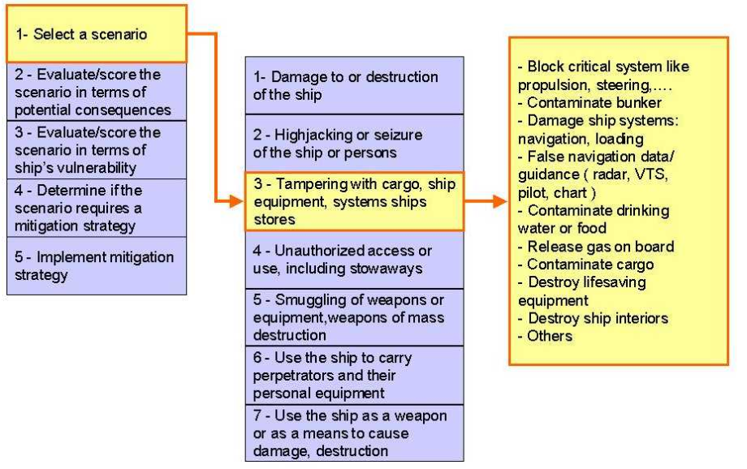
Τι γινονται τα δεδομενα που συγκεντρωνονται;
Αφού γίνει προσδιορισμός των κρίσιμων εργασιών, απειλών και μέτρων που μπορούν να ληφθούν, διενεργείται εκτίμηση συνεπειών (όσον αφορά συνέπειες στον ανθρώπινο παράγοντα -τραυματισμός ή θάνατος, τις οικονομικές και περιβαλλοντικές επιπτώσεις), και μια εκτίμηση κινδύνου (τρωτότητας) για κάθε σενάριο, προκειμένου να καθοριστεί εάν τα υπάρχοντα μέτρα και διαδικασίες ασφαλείας είναι επαρκή, εάν πρέπει να βελτιωθούν. ή εάν απαιτούνται πρόσθετα νέα μέτρα και διαδικασίες ασφαλείας.
ΚΡΊΣΙΜΕΣ ΕΡΓΑΣΙΕΣ ΚΑΙ ΣΕΝΑΡΙΑ ΑΠΕΙΛΩΝ (Πηγή DNVGL (DNS) )

Slide 13
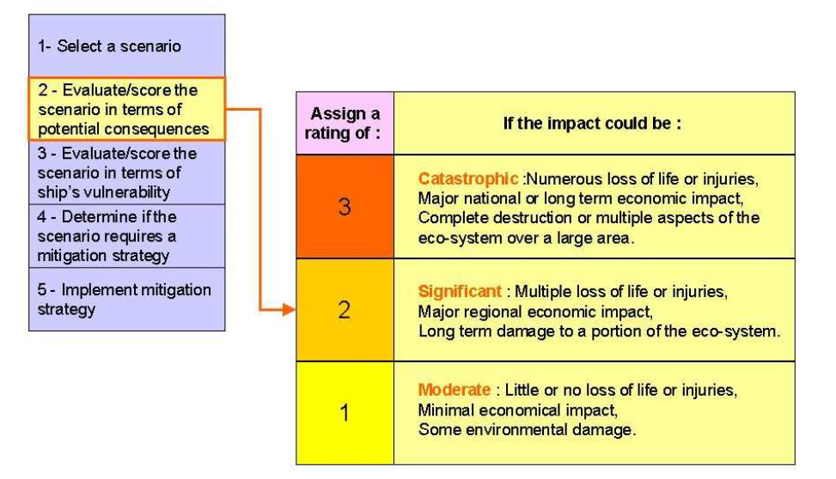
Τι γινονται τα δεδομενα που συγκεντρωνονται;
Εκτίμηση και βαθμονόμηση συνεπειών (όσον αφορά συνέπειες στον ανθρώπινο παράγοντα, οικονομικές και περιβαλλοντικές επιπτώσεις), και μια εκτίμηση κινδύνου (τρωτότητας) για κάθε σενάριο, προκειμένου να καθοριστεί εάν τα υπάρχοντα μέτρα και διαδικασίες ασφαλείας είναι επαρκή.
ΕΚΤΙΜΗΣΗ και ΒΑΘΜΟΛΟΓΗΣΗ ΣΥΝΕΠΕΙΩΝ (Πηγή DNVGL (DNS)

Slide 14
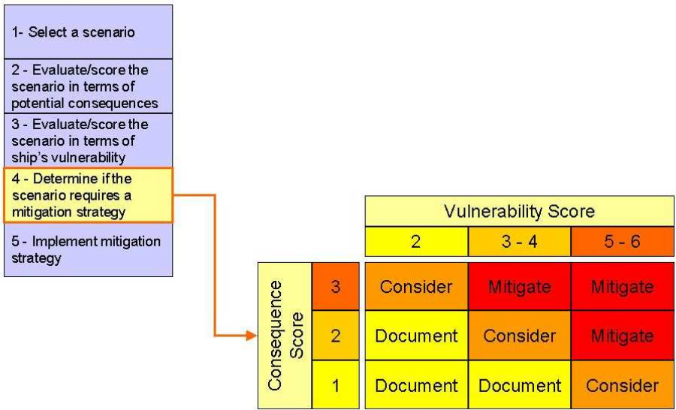
Τι γινονται τα δεδομενα που συγκεντρωνονται;
Εκτίμηση και βαθμολόγηση ανάγκης για λήψη επιπλέον μέτρων.
ΕΚΤΙΜΗΣΗ ΑΝΑΓΚΗΣ ΓΙΑ ΕΠΙΠΛΕΟΝ ΜΕΤΡΑ (Πηγή DNVGL (DNS)

Slide 15
Τι γινονται τα δεδομενα που συγκεντρωνονται;
Καταγραφή του σκορ μετά την λήψη μέτρων για μείωση των συνεπειών.
(Πηγή DNVGL (DNS)

Slide 16
4. Επιθεωρηση επι του πλοιου
Η επιτόπια επιθεώρηση ασφαλείας είναι πολύ σημαντικό μέρος του SSA. Στόχος της είναι η εξέταση και αξιολόγηση των υφιστάμενων μέτρων προστασίας, των διαδικασιών και των εργασιών για επιβεβαίωση και διασφάλιση:

Slide 17
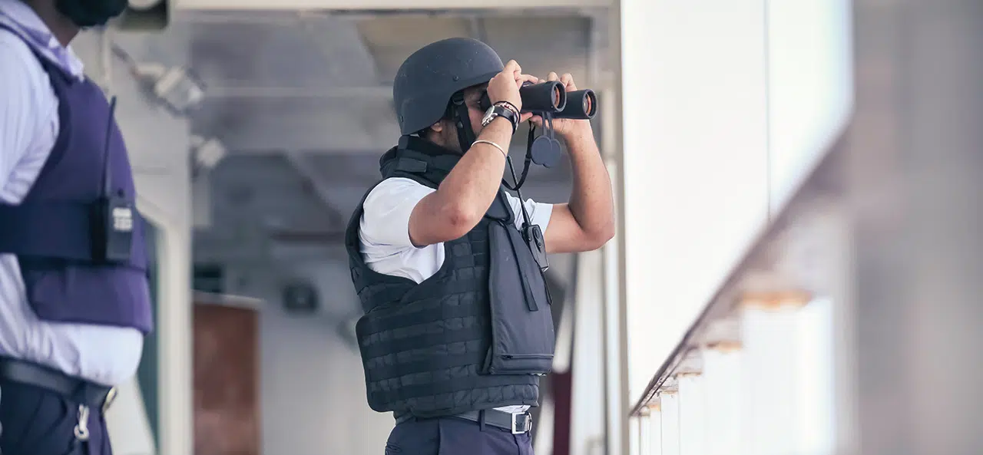
4. Επιθεωρηση επι του πλοιου
- ….Της εκτέλεσης όλων των καθηκόντων ασφαλείας
- Παρακολούθηση απαγορευμένων περιοχών για να διασφαλιστεί ότι έχουν πρόσβαση μόνο εξουσιοδοτημένα άτομα
- Έλεγχο και αξιολόγηση της διαδικασίας πρόσβασης στο πλοίο, συμπεριλαμβανομένων τυχόν συστημάτων ταυτοποίησης
- Παρακολούθηση των περιοχών του καταστρώματος και των περιοχών που περιβάλλουν το πλοίο.
- Έλεγχος της επιβίβασης προσώπων και των συνεπειών τους (συνοδευόμενες και ασυνόδευτες αποσκευές
- Επίβλεψη της διακίνησης του φορτίου και της παράδοσης των εφοδίων του πλοίου
- Διασφάλιση ότι η επικοινωνία, οι πληροφορίες και ο εξοπλισμός για την ασφάλεια του πλοίου είναι άμεσα διαθέσιμα.

Slide 18
4. Επιθεωρηση επι του πλοιου
…Κατά συνέπεια, η επιθεώρηση αυτή, είναι μια συγκεντρωτική αξιολόγηση της ασφάλειας του πλοίου, προκειμένου:
- Επιβεβαιωθεί από τον RSO η σωστή εφαρμογή των υφιστάμενων μέτρων ασφαλείας.
- Na προσδιοριστούν τυχόν ανύπαρκτα ή ανεπαρκή μέτρα ασφαλείας.
- Nα αναγνωριστούν τυχόν ελλείψεις σε εξοπλισμό / είδη ασφαλείας.
- Να αναγνωριστούν τυχόν περιορισμοί στην τήρηση και την επάνδρωση φυλακής για την εκτέλεση των καθηκόντων (security).
και (πολύ σημαντικό):

Slide 19
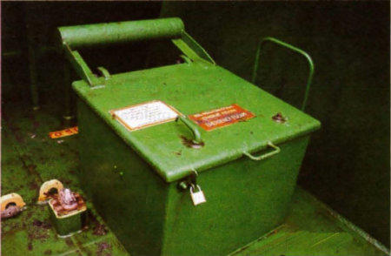
4. Επιθεωρηση επι του πλοιου
- Να αξιολογηθεί αν τα μέτρα του security παρεμβάλλουν στο safety
- Να αξιολογηθεί αν υπάρχει παρεμπόδιση από τα μέτρα του Security προς την τέλεση των καθηκόντων και των εργασιών και τον αντίκτυπο τους στο safety.
(Να σημειωθεί εδώ ότι όταν το security παρεμβάλλεται στο safety, ΠΑΝΤΑ το safety επικρατεί).

Slide 20
5. ΕΝΤΟΠΙΣΜΟΣ ΑΔΥΝΑΜΙΩΝ ΤΟΣΟ ΣΤΗΝ ΥΠΟΔΟΜΕΣ ΟΣΟ ΚΑΙ ΣΤΙΣ ΔΙΑΔΙΚΑΣΙΕΣ
Eίναι το τελευταίο βήμα στο SSA. Ο στόχος είναι, να προσδιοριστούν με λεπτομέρεια ποιες διορθωτικές ενέργειες απαιτούνται (π.χ., νέα μέτρα ασφάλειας που πρέπει να εφαρμοστούν), με βάση τα συμπεράσματα τόσο της αξιολόγησης τρωτότητας όσο και της επιτόπιας επίθεώρησης.
Θα πρέπει να ληφθούν υπόψη τα ακόλουθα βήματα:
1.Καθορισμός στρατηγικής μετριασμού (μέτρα προστασίας)
2.Κατάλογος όλων των σεναρίων από τον πίνακα του πρώτου σκέλους του SSA
3. H αξιολόγηση των συνεπειών για κάθε σενάριο
4. Η Επαναξιολογήση μετά την λήψη επιπλέον μέτρων.
5.Με το σκορ (πολλαπλασιασμός μεταξύ Consequence Score * Vulnerability Total Score), μετά από την επαναξιολόγηση και την φυσική επιθεώρηση προσδιορίζονται τα νέα αποτελέσματα μετά την λήψη των επιπλέων μέτρων.

Slide 21
5. ΕΚΔΟΣΗ SSP
Με την ολοκλήρωση του SSA εκδίδεται το Ship Security Plan το οποίο θα πρέπει να επικυρωθεί από την Αρχή ή από αντιπρόσωπο της (RSO on behalf of the flag)

Slide 22
5. ΕΚΔΟΣΗ SSP – ΤΙ ΠΕΡΙΕΧΕΙ
Ένα SSP περιγράφει λεπτομερώς:
Μέτρα κατά της χρήσης επικίνδυνων όπλων και επικίνδυνων ουσιών που μπορούν να προκαλέσουν βλάβη στο πλοίο και το πλήρωμά του.
Τις απαγορευμένες περιοχές και πως γίνεται και οι έλεγχοι που απαιτούνται σε αυτές.
Λαμβάνοντας υπόψη τις κρίσιμες λειτουργίες του πλοίου, αναφέρονται τα μέτρα που πρέπει να ληφθούν κατά τη στιγμή μιας απειλής ή παραβίασης της ασφάλειας.
Σύμφωνα με το επίπεδο ασφάλειας, οι οδηγίες που έχουν δοθεί από το συμβαλλόμενο κράτος και που το πλοίο καλείται να συμμορφωθεί.
Πληροφορίες σχετικά με τον τρόπο διατήρησης κρίσιμων λειτουργιών του πλοίου και αντιμετώπισης των απειλών ασφαλείας
Διαδικασίες εκκένωσης σε περίπτωση παραβίασης της ασφάλειας.
Διαδικασίες για εκπαίδευση, ασκήσεις και ασκήσεις όπως αναφέρονται στο σχέδιο
Διαδικασίες αναφοράς και ελέγχου συμβάντων που σχετίζονται με την ασφάλεια
Προσδιορίζονται ο CSO και SSO μαζί με τα 24ωρα στοιχεία επικοινωνίας τους για 24 ώρες
Πληροφορίες σχετικά με τις μεθόδους και τη συχνότητα δοκιμών και συντήρησης του εξοπλισμού ασφαλείας
Πληροφορίες σχετικά με τις τοποθεσίες των σημείων ενεργοποίησης του Συστήματος Ειδοποίησης Ασφαλείας Πλοίου (SSAS)
Αναλύει τα καθήκοντα του προσωπικού του πλοίου σε περίπτωση παραβίασης ασφάλειας (breach of security).

Slide 23
5. ΕΚΔΟΣΗ SSP – ΤΙ ΠΕΡΙΕΧΕΙ
Ένα SSP περιγράφει λεπτομερώς:
Μέτρα κατά της χρήσης επικίνδυνων όπλων και επικίνδυνων ουσιών που μπορούν να προκαλέσουν βλάβη στο πλοίο και το πλήρωμά του.
Τις απαγορευμένες περιοχές και πως γίνεται και οι έλεγχοι που απαιτούνται σε αυτές.
Λαμβάνοντας υπόψη τις κρίσιμες λειτουργίες του πλοίου, αναφέρονται τα μέτρα που πρέπει να ληφθούν κατά τη στιγμή μιας απειλής ή παραβίασης της ασφάλειας.
Σύμφωνα με το επίπεδο ασφάλειας, οι οδηγίες που έχουν δοθεί από το συμβαλλόμενο κράτος και που το πλοίο καλείται να συμμορφωθεί.
Πληροφορίες σχετικά με τον τρόπο διατήρησης κρίσιμων λειτουργιών του πλοίου και αντιμετώπισης των απειλών ασφαλείας
Διαδικασίες εκκένωσης σε περίπτωση παραβίασης της ασφάλειας.
Διαδικασίες για εκπαίδευση, ασκήσεις και ασκήσεις όπως αναφέρονται στο σχέδιο
Διαδικασίες αναφοράς και ελέγχου συμβάντων που σχετίζονται με την ασφάλεια
Προσδιορίζονται ο CSO και SSO μαζί με τα 24ωρα στοιχεία επικοινωνίας τους για 24 ώρες
Πληροφορίες σχετικά με τις μεθόδους και τη συχνότητα δοκιμών και συντήρησης του εξοπλισμού ασφαλείας
Πληροφορίες σχετικά με τις τοποθεσίες των σημείων ενεργοποίησης του Συστήματος Ειδοποίησης Ασφαλείας Πλοίου (SSAS)
Αναλύει τα καθήκοντα του προσωπικού του πλοίου σε περίπτωση παραβίασης ασφάλειας (breach of security).

Slide 24
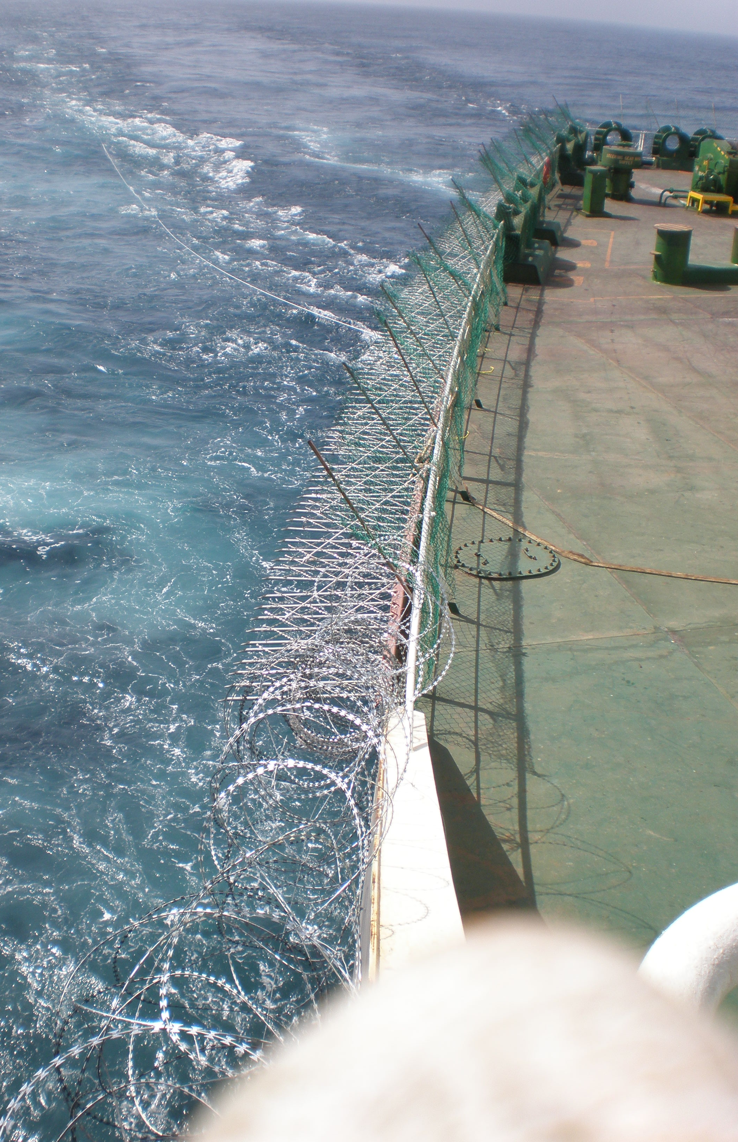
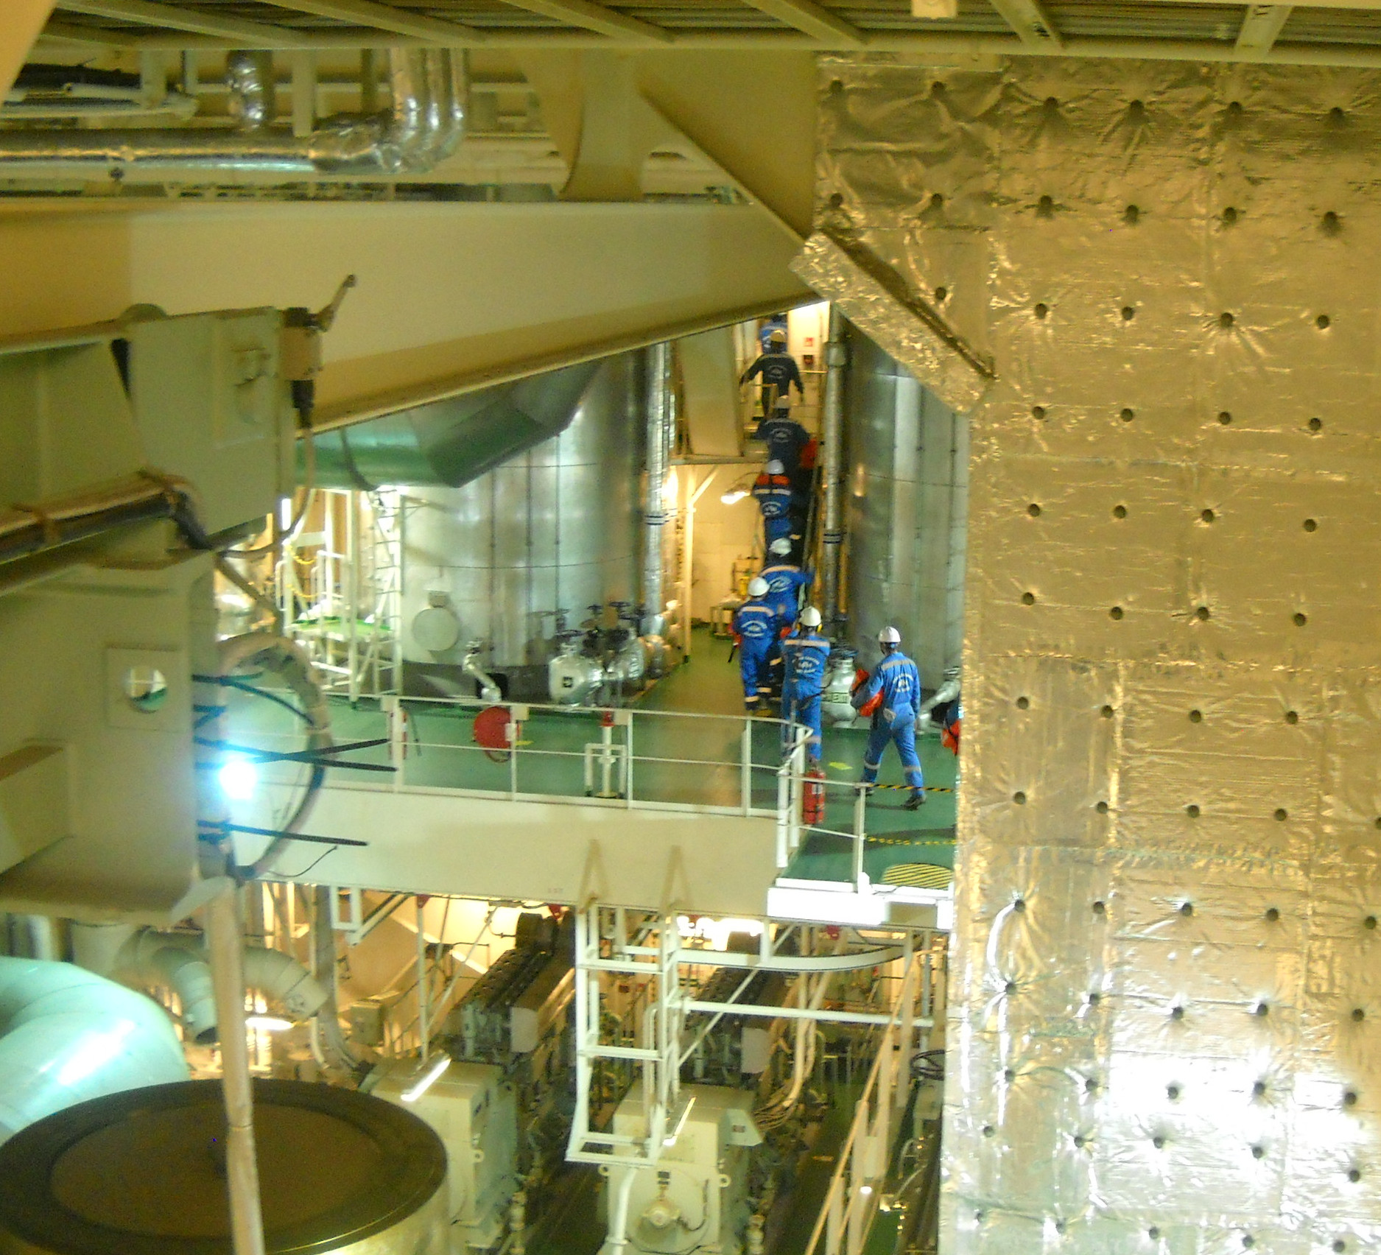
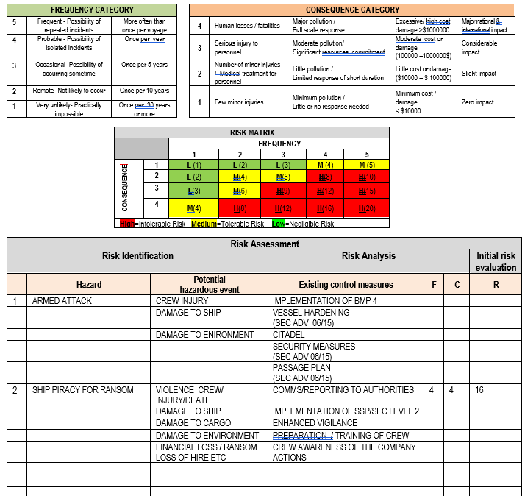
ΕφαρμογΗ ΤΟΥ SSP ΣΤΟ ΠΛΟΙΟ
Η εφαρμογή του SSP απαιτεί ιδιαίτερη επιμέλεια για να είναι αποτελεσματικό.
Είναι καθήκον του SSO να διασφαλίσει την εφαρμογή του SSP στον καλύτερο δυνατό βαθμό, καθώς και να σχεδιάζει και να πραγματοποιεί εκπαίδευσεις και ασκήσεις σύμφωνα με το σχέδιο.
Αυτός (ο SSO) θα πρέπει να γνωρίζει και να ορίζει το προσωπικό σύμφωνα με τα αντίστοιχα καθήκοντά του καθενός.
Εκετελεί αξιολόγηση μαζί με τις ενημερώσεις προς το προσωπικό και ελέγχεί το επίπεδο ετοιμότητας του.
Ο SSO είναι υπεύθυνος να εντοπίζει τυχόν ελλείψεις του σχεδίου κάτω από την επίβλεψη του Πλοιάρχου (αν δεν είναι ο Πλοίαρχος και SSO).
Σε περίπτωση που εντοπιστούν ελλείψεις θα πρέπει να αποστείλει αίτημα για επανεξέταση του σχεδίου (request for change) και διορθωτικά μέτρα (corrective actions) στον CSO
Οποιεσδήποτε τέτοιες συστάσεις για την τροποποίηση του τρέχοντος σχεδίου πρέπει να υποστηρίζονται από ενδελεχή αξιολόγηση της ασφάλειας του σκάφους.

Slide 25
Πηγές:
- IMO ISPS Code, 2003 Edition IMO K116E
- IMO GUIDE TO MARITIME SECURITY AND ISPS CODE – IMO KB 116E
- Maritime Security - A Comprehensive Guide for Shipowners, Seafarers and Administrations – International chamber Of Shipping 2021
- Bureau Veritas Ship Security Assessment (Advertorial Document)
- DNV GL – Guidelines for Ship Security Assessment - (Internal Document)

